Slide 1


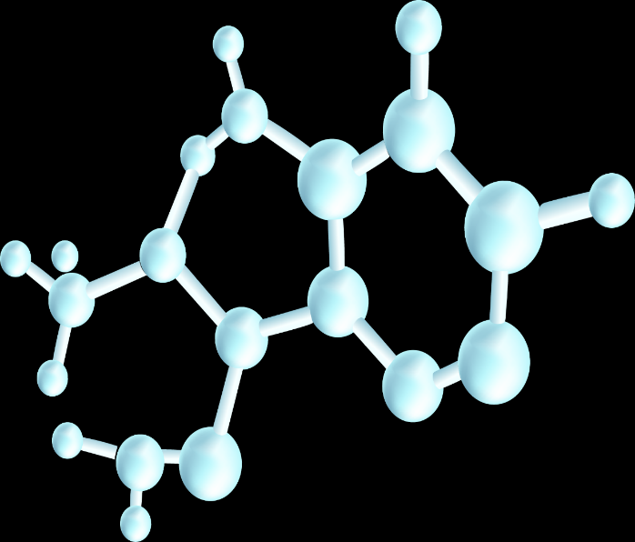
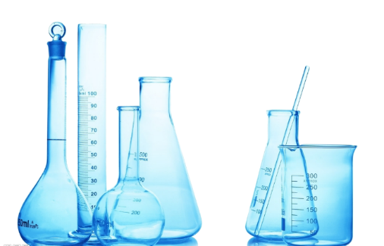
人教版高中化学选择性必修1
第三章 水溶液中的离子反应与平衡
第三节 盐类的水解
第1课时 盐类的水解及其规律

Slide 2
[学习目标]
1.通过实验探究盐溶液的酸碱性，掌握盐的类型与其溶液酸碱性的关系。
2.能分析盐溶液呈现不同酸碱性的原因，掌握盐类水解的原理及盐溶液呈现不同酸碱性的规律。
3.理解盐类水解的概念，认识盐类水解有一定限度，能正确书写盐类水解的离子方程式和化学方程式。
[重点难点]
1.盐类水解的实质和规律。
2.盐类水解离子方程式的书写。

Slide 3
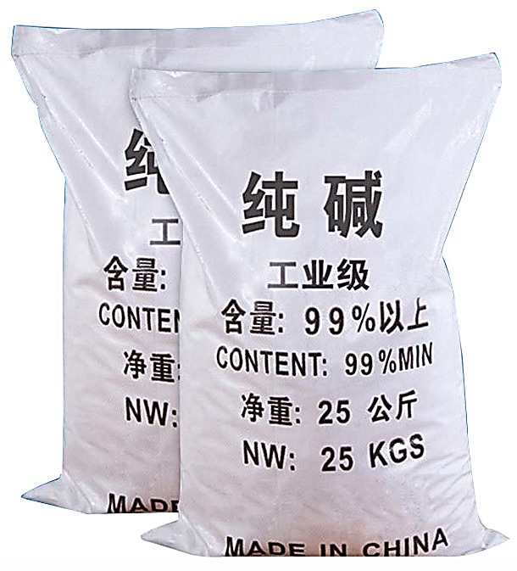
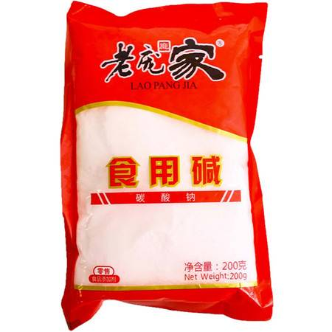

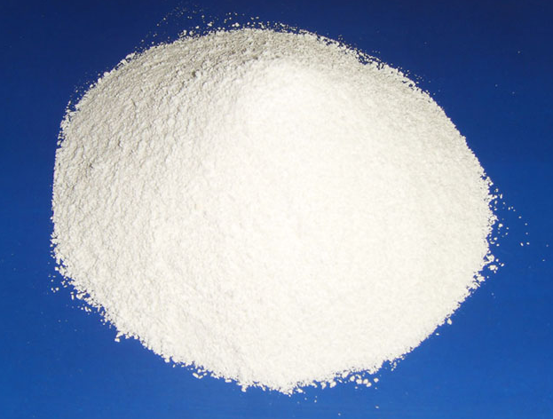
问题讨论
Na₂CO₃俗称纯碱，经常用于油污清洗和面食制作等，明明是盐，为什么叫纯碱？
酸溶液呈酸性，碱溶液呈碱性，那么盐溶液呢？一定呈中性吗？
Na₂CO₃溶液呈碱性；
盐溶液可能呈中性、酸性、也可能呈碱性。

Slide 4

探究讨论
根据形成盐的酸、碱的强弱来分，盐可以分成哪几类？
强酸
强碱
酸＋碱 ===盐＋水 （中和反应）
酸
碱
弱酸
弱碱
1．强酸强碱盐
NaCl、 K₂SO₄
2．强酸弱碱盐
FeCl₃、NH₄Cl
盐
3．强碱弱酸盐
CH₃COONa、Na₂CO₃
4．弱酸弱碱盐
CH₃COONH₄、(NH₄)₂CO₃

Slide 5
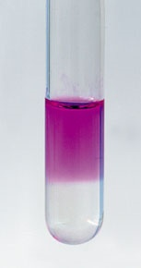
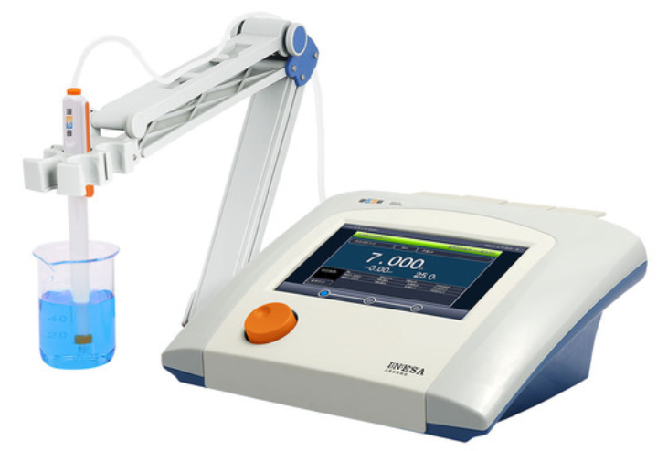
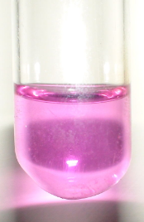
探究讨论
如何测定以下盐溶液的酸碱性？
可用酸碱指示剂或pH计
1．强酸强碱盐
NaCl、 K₂SO₄
Na₂CO₃酚酞溶液
2．强酸弱碱盐
FeCl₃、NH₄Cl
3．强碱弱酸盐
CH₃COONa、Na₂CO₃
4．弱酸弱碱盐
CH₃COONH₄、(NH₄)₂CO₃
NaHCO₃酚酞溶液

Slide 6
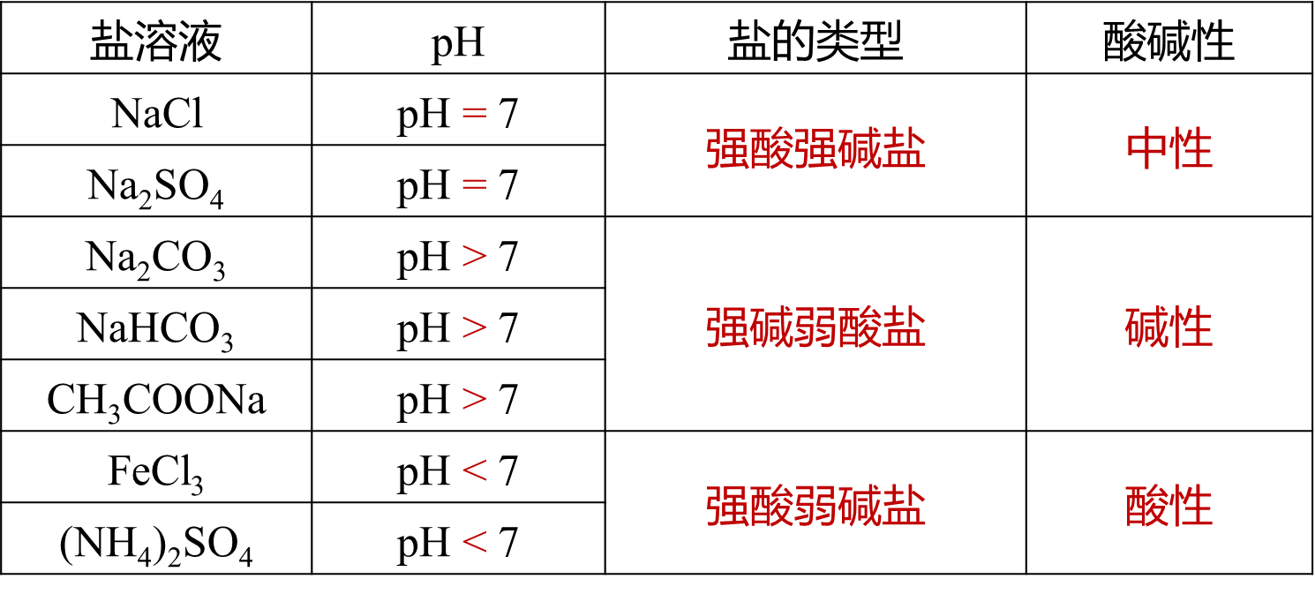
一、盐溶液的酸碱性及原因
1. 探究盐溶液的酸碱性
实验探究：

Slide 7

一、盐溶液的酸碱性及原因
1. 探究盐溶液的酸碱性
实验结论：
盐的类型 | 强酸强碱盐 | 强酸弱碱盐 | 强碱弱酸盐
盐溶液的酸碱性 | 中性 | 酸性 | 碱性
溶液呈酸性、碱性还是中性，取决于溶液中c(H⁺)和c(OH⁻)的相对大小。什么原因造成不同类型的盐溶液中c(H⁺)和c(OH⁻)相对大小的差异呢？

Slide 8



一、盐溶液的酸碱性及原因
2. 理论分析：盐溶液呈酸碱性的原因
(1)强酸强碱盐(以NaCl为例)
H₂O H⁺ + OH–
无弱电解质生成；
水的电离平衡不发生移动。
c(H⁺) = c(OH⁻)
中性
NaCl===Na＋＋Cl－
(2)强酸弱碱盐(以NH₄Cl为例)
H₂O H⁺ + OH–
有弱电解质生成；
水的电离平衡向右移动。
c(H⁺) > c(OH⁻)
酸性
NH₄Cl===Cl－＋N$H_{4}^{+}$
${NH}_{4}^{+}$+OH⁻ NH₃·H₂O
总反应： ${NH}_{4}^{+}$+H₂O NH₃·H₂O+H⁺
或 NH₄Cl + H₂O NH₃ · H₂O + HCl

Slide 9
一、盐溶液的酸碱性及原因
2. 理论分析：盐溶液呈酸碱性的原因
(3)强碱弱酸盐(以CH₃COONa为例)
H₂O H⁺ + OH–
有弱电解质生成；
水的电离平衡向右移动。
CH₃COONa ===CH₃COO－+Na⁺
c(OH⁻)>c(H⁺)
碱性
H⁺ + CH₃COO⁻ CH₃COOH
总反应： CH₃COO⁻ +H₂O CH₃COOH + OH⁻
或CH₃COONa + H₂O CH₃COOH + NaOH

Slide 10
一、盐溶液的酸碱性及原因
3. 盐类的水解
(1)概念：
水溶液中，盐电离出来的离子与水电离出来的H＋或OH－结合生成弱电解质的反应
(2)实质：
弱酸阴离子
结合 H⁺
电离
生成
弱电解质
促进
水的电离
盐
或
c(H⁺) ≠c(OH⁻)
弱碱阳离子
结合 OH⁻
溶液呈酸性或碱性
(3)盐类水解的特点
可逆、吸热、微弱、分步

Slide 11
一、盐溶液的酸碱性及原因
4. 盐类水解的规律
必须含有弱酸或弱碱的离子才能发生水解
强酸强碱盐不发生水解
有弱才水解，无弱不水解，
谁强显谁性，同强显中性，
都弱都水解，越弱越水解。
强酸弱碱盐显酸性，强碱弱酸盐显碱性，强酸强碱盐显中性
酸根离子对应的酸越弱(或阳离子对应的碱越弱)，水解程度就越大
弱酸弱碱盐发生双水解，少数可以完全水解

Slide 12

请完成学案上的导思、导练

Slide 13
导思
1.正误判断
(1)酸式盐溶液可能呈酸性，也可能呈碱性( )
(2)某盐溶液呈酸性，该盐一定发生了水解反应( )
(3)常温下，pH＝10的CH₃COONa溶液与pH＝4的NH₄Cl溶液，水的电离程度相同
( )
√
×
√

Slide 14
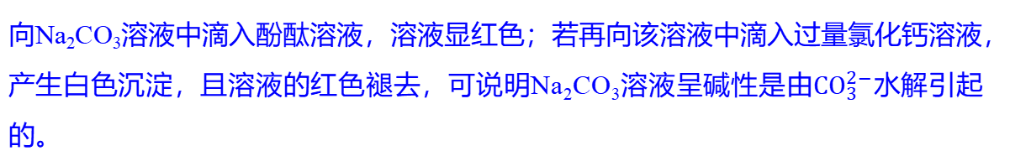
导思
2.(1)怎样用最简单的方法区别NaCl溶液、NH₄Cl溶液和Na₂CO₃溶液？
将三种溶液各取少许于试管中，分别滴入紫色石蕊溶液，溶液不变色的为NaCl溶液，变红色的为NH₄Cl溶液，变蓝色的为Na₂CO₃溶液。
(2)怎样证明Na₂CO₃溶液呈碱性是由${CO}_{3}^{2−}$水解引起的？
向Na₂CO₃溶液中滴入酚酞溶液，溶液显红色；若再向该溶液中滴入过量氯化钙溶液，产生白色沉淀，且溶液的红色褪去，可说明Na₂CO₃溶液呈碱性是由${CO}_{3}^{2−}$水解引起的。

Slide 15
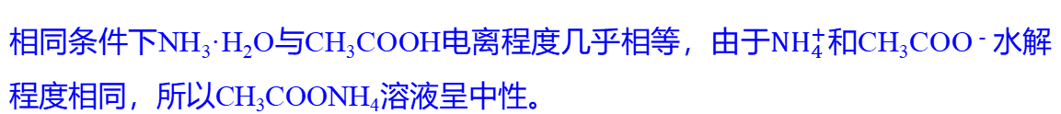
导思
3.已知常温下HF和CH₃COOH的电离常数分别为6.3×10^{－4}、1.75×10^{－5}，试判断等浓度的NaF和CH₃COONa溶液pH的大小。
依据越弱越水解判断，CH₃COONa溶液的pH大于NaF溶液的pH。
4.常温下，K_{a}(CH₃COOH)＝1.8×10^{－5}，K_{b}(NH₃·H₂O)＝1.8×10^{－5}，解释CH₃COONH₄溶液呈中性的原因。
相同条件下NH₃·H₂O与CH₃COOH电离程度几乎相等，由于${NH}_{4}^{+}$和CH₃COO－水解程度相同，所以CH₃COONH₄溶液呈中性。

Slide 16

导练
1.等物质的量浓度的下列物质的溶液，其pH由小到大的顺序是_______________。
①CH₃COONa ②NaOH ③NaNO₃ ④HCl ⑤Al₂(SO₄)₃ ⑥CH₃COOH
④⑥⑤③①②
2.常温下，某浓度的NH₄Cl溶液的pH为4，回答下列问题：
(1)该NH₄Cl溶液中含氮元素的微粒有________________。
(2)该NH₄Cl溶液中c_{水}(H＋)与pH＝4的盐酸中c_{水}(H＋)比值为_______。
${NH}_{4}^{+}$+H₂O NH₃·H₂O+H⁺
10⁶
pH＝4的NH₄Cl溶液中水电离的c_{水}(H＋)＝10^{－4} mol·L^{－1}
pH＝4的盐酸中水电离的c_{水}(H＋)＝10^{－10} mol·L^{－1}

Slide 17





二、盐类水解方程式的书写
试写出以下盐水解的方程式
交流讨论
NaClO
(NH₄)₂SO₄
Na₂CO₃
AlCl₃：
ClO$－$＋H₂O OH－＋HClO
${NH}_{4}^{+}$+H₂O NH₃·H₂O+H⁺
${CO}_{3}^{2−}$＋H₂O OH－＋${HCO}_{3}^{−}$
${HCO}_{3}^{−}$＋H₂O OH－＋H₂CO₃
Al³⁺＋3H₂O 3H⁺＋Al(OH)₃

Slide 18

二、盐类水解方程式的书写
1. 盐类水解程度一般很小，水解时通常不生成沉淀和气体，书写水解离子方程式时，一般用“⇌”连接，产物不标“↑”或“↓”。如：
2. 多元弱酸根离子的水解分步进行，以第一步为主。如：
3. 多元弱碱阳离子水解反应过程复杂，只要求一步写到底。如：
NaClO
(NH₄)₂SO₄
Na₂CO₃
AlCl₃：
ClO$－$＋H₂O OH－＋HClO
${NH}_{4}^{+}$+H₂O NH₃·H₂O+H⁺
${CO}_{3}^{2−}$＋H₂O OH－＋${HCO}_{3}^{−}$
${HCO}_{3}^{−}$＋H₂O OH－＋H₂CO₃
Al³⁺＋3H₂O 3H⁺＋Al(OH)₃

Slide 19
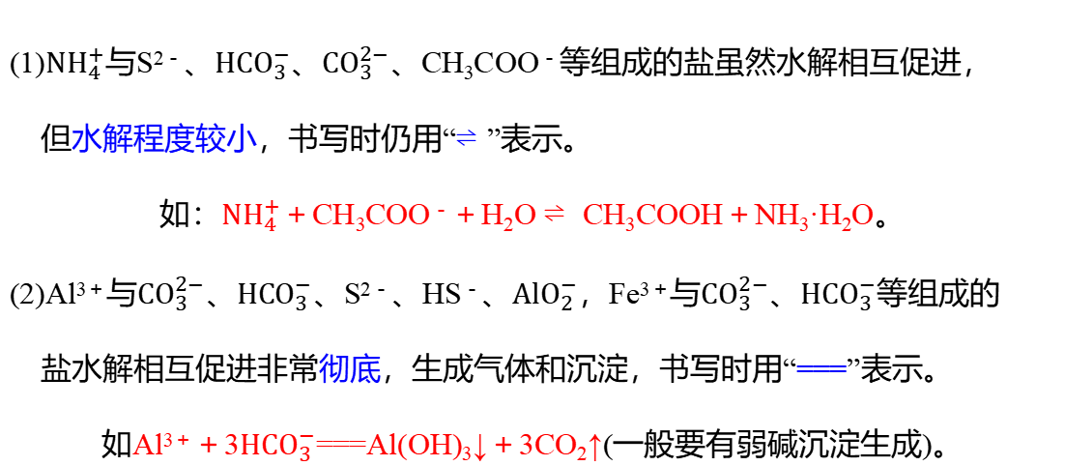
二、盐类水解方程式的书写
4. 弱酸弱碱盐中阴、阳离子水解相互促进。
(1)${NH}_{4}^{+}$与S^{2－}、${HCO}_{3}^{−}$、${CO}_{3}^{2−}$、CH₃COO－等组成的盐虽然水解相互促进，
但水解程度较小，书写时仍用“⇌”表示。
如：${NH}_{4}^{+}$＋CH₃COO－＋H₂O ⇌ CH₃COOH＋NH₃·H₂O。
(2)Al^{3＋}与${CO}_{3}^{2−}$、${HCO}_{3}^{−}$、S^{2－}、HS－、$AlO_{2}^{−}$，Fe^{3＋}与${CO}_{3}^{2−}$、${HCO}_{3}^{−}$等组成的
盐水解相互促进非常彻底，生成气体和沉淀，书写时用“===”表示。
如Al^{3＋}＋3${HCO}_{3}^{−}$===Al(OH)₃↓＋3CO₂↑(一般要有弱碱沉淀生成)。

Slide 20
请完成学案上的导练

Slide 21
导练
1.下列有水参与的反应属于盐类水解反应的是
化合反应，不属于盐的水解
√
电离方程式，不是水解反应

Slide 22
2.写出下列物质发生水解反应的离子方程式，并指明水溶液的酸碱性：
(1)Na₂S：_____________________________________________________。
(2)CuSO₄：__________________________________。
(3)CH₃COONa：________________________________________。
(4)Fe₂(SO₄)₃：__________________________________。
(5)NH₄NO₃：__________________________________。

Slide 23
1
2
3
4
自我测试
1.下列有关盐类水解的说法不正确的是
A.盐类的水解过程破坏了纯水的电离平衡
B.盐类的水解是酸碱中和反应的逆过程
C.盐类水解的结果使溶液不一定呈中性
D.Na₂CO₃水解的实质是Na＋与H₂O电离出的OH－结合生成了NaOH
√

Slide 24
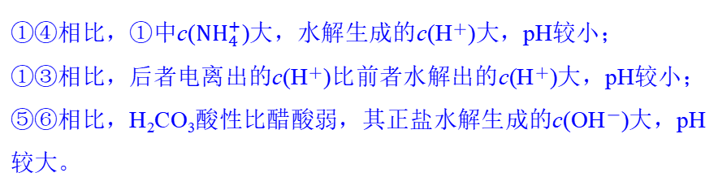
自我测试
1
2
3
4
水解显酸性，pH＜7
2.温度相同、浓度均为0.2 mol·L^{－1} ①(NH₄)₂SO₄、②NaNO₃、③NH₄HSO₄、
④NH₄NO₃、⑤Na₂CO₃、⑥CH₃COONa溶液，
它们的pH由小到大的顺序为
A.③①④②⑥⑤ B.①③⑥④②⑤
C.③②①⑥④⑤ D.②④①③⑤⑥
水解显酸性，pH＜7
水解显碱性，pH＞7
不水解，pH＝7
水解显碱性，pH＞7
√
①④相比，①中c(${NH}_{4}^{+}$)大，水解生成的c(H＋)大，pH较小；
①③相比，后者电离出的c(H＋)比前者水解出的c(H＋)大，pH较小；
⑤⑥相比，H₂CO₃酸性比醋酸弱，其正盐水解生成的c(OH－)大，pH较大。

Slide 25
自我测试
1
2
3
4
3.物质的量浓度相同的三种盐NaX、NaY和NaZ的溶液，其pH分别为8、9、10，则HX、HY、HZ的酸性由强到弱的顺序是
A.HX、HZ、HY B.HX、HY、HZ
C.HZ、HY、HX D.HY、HZ、HX
√

Slide 26

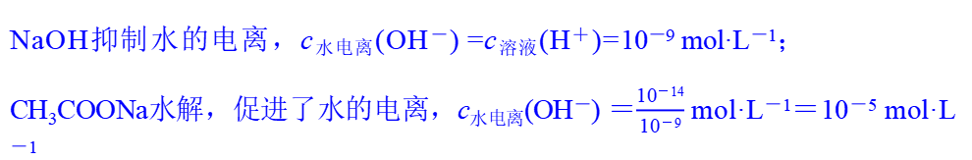
自我测试
1
2
3
4
4.室温下，在pH都等于9的NaOH和CH₃COONa两种溶液中，设由水电离产生的OH－浓度分别为a mol·L^{－1}与b mol·L^{－1}，则a和b关系为
A.a＞b B.a＝10^{－4}b
C.b＝10^{－4}a D.a＝b
√
NaOH抑制水的电离，c_{水电离}(OH－) =c_{溶液}(H＋)=10^{－9} mol·L^{－1}；
CH₃COONa水解，促进了水的电离，c_{水电离}(OH－) ＝$\frac{10－14}{10－9}$ mol·L^{－1}＝10^{－5} mol·L^{－1}
$\frac{a}{b}$＝$\frac{10－9}{10－5}$

